Slide 1
КАК СДЕЛАТЬ ЛЕТНИЙ ОТДЫХ БЕЗОПАСНЫМ.

Slide 2

Не пей сырую воду.

Slide 3


Slide 4
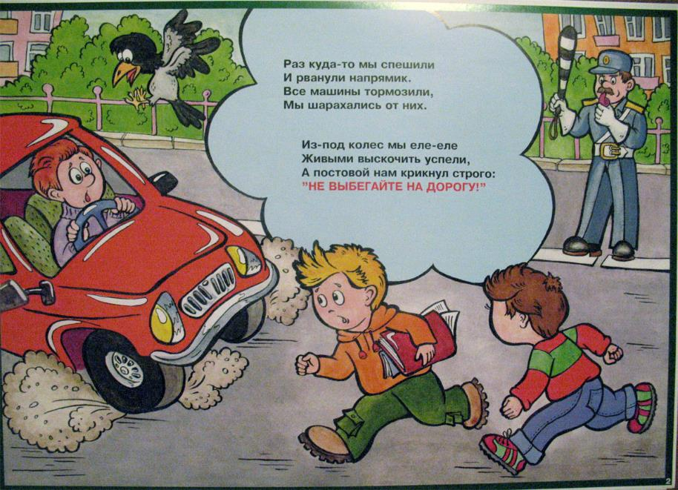

Slide 5
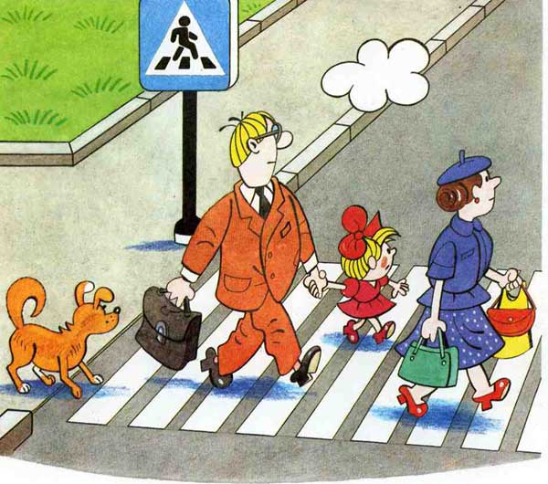
Переходи дорогу в специально отведенном месте!

Slide 6
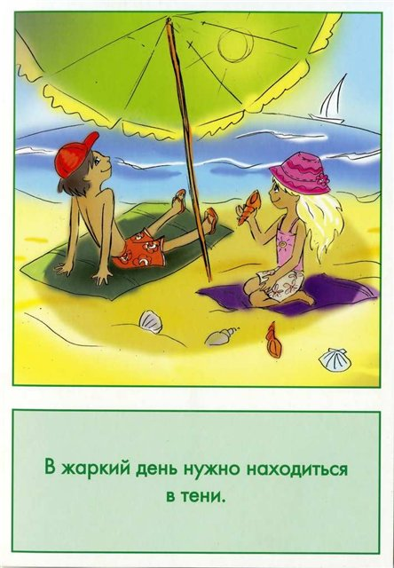

Slide 7


Slide 8


Slide 9


Slide 10


Slide 11


Slide 12


Slide 13


Slide 14

Спасибо за внимание!

